Slide 1
SALMA D. ESCAMILLA ZUÑIGA
ESCUELA ALFONSO RODRIGUEZ T.M.
4° GRADO SECC “C”
MATEMATICAS
SALMA D. ESCAMILLA ZUÑIGA
ESCUELA ALFONSO RODRIGUEZ T.M.
4° GRADO SECC “C”
ESPAÑOL
SALMA D. ESCAMILLA ZUÑIGA
ESCUELA ALFONSO RODRIGUEZ T.M.
4° GRADO SECC “C”
C. NATURALES
SALMA D. ESCAMILLA ZUÑIGA
ESCUELA ALFONSO RODRIGUEZ T.M.
4° GRADO SECC “C”
HISTORIA/GEOGRAFIA
SALMA D. ESCAMILLA ZUÑIGA
ESCUELA ALFONSO RODRIGUEZ T.M.
4° GRADO SECC “C”
FORM. CIVICA
SALMA D. ESCAMILLA ZUÑIGA
ESCUELA ALFONSO RODRIGUEZ T.M.
4° GRADO SECC “C”
INGLES
SALMA D. ESCAMILLA ZUÑIGA
ESCUELA ALFONSO RODRIGUEZ T.M.
4° GRADO SECC “C”
ED. FISICA/ ED. ARTISTICAS
SALMA D. ESCAMILLA ZUÑIGA
ESCUELA ALFONSO RODRIGUEZ T.M.
4° GRADO SECC “C”

Slide 2
CARLOS A. ESCAMILLA ZUÑIGA
ESCUELA SECUNDARIA. TEC. #1 T.M.
1° GRADO SECC “F”
MATEMATICAS
PROFR(A): LUCINA BEATRIZ GOMEZ RAMIREZ
CARLOS A. ESCAMILLA ZUÑIGA
ESCUELA SECUNDARIA. TEC. #1 T.M.
1° GRADO SECC “F”
ESPAÑOL
PROFR(A): JUAN SANTOS ZAPATA ORTEGA
CARLOS A. ESCAMILLA ZUÑIGA
ESCUELA SECUNDARIA. TEC. #1 T.M.
1° GRADO SECC “F”
GEOGRAFIA
PROFR(A):
CARLOS A. ESCAMILLA ZUÑIGA
ESCUELA SECUNDARIA. TEC. #1 T.M.
1° GRADO SECC “F”
INGLES
PROFR(A):
CARLOS A. ESCAMILLA ZUÑIGA
ESCUELA SECUNDARIA. TEC. #1 T.M.
1° GRADO SECC “F”
COAHUILA
PROFR(A): LUCIA LOZANO LAVAL
CARLOS A. ESCAMILLA ZUÑIGA
ESCUELA SECUNDARIA. TEC. #1 T.M.
1° GRADO SECC “F”
CIENCIAS
PROFR(A):
CARLOS A. ESCAMILLA ZUÑIGA
ESCUELA SECUNDARIA. TEC. #1 T.M.
1° GRADO SECC “F”
COMPUTACION
PROFR(A): ALPHA GONZALEZ C.
CARLOS A. ESCAMILLA ZUÑIGA
ESCUELA SECUNDARIA. TEC. #1 T.M.
1° GRADO SECC “F”
ARTES
PROFR(A):

Slide 3
SALMA
SALMA
$ 100 .00
$ 100 .00
SALMA
PESOS
PESOS
$ 100 .00
SALMA
SALMA
$ 100 .00
$ 100 .00
PESOS
PESOS
PESOS
SALMA
SALMA
$ 100 .00
$ 100 .00
SALMA
PESOS
PESOS
$ 100 .00
SALMA
SALMA
$ 100 .00
$ 100 .00
PESOS
PESOS
PESOS

Slide 4
SALMA
SALMA
$ 100 .00
$ 100 .00
SALMA
PESOS
PESOS
$ 100 .00
SALMA
SALMA
$ 100 .00
$ 100 .00
PESOS
PESOS
PESOS
SALMA
SALMA
$ 100 .00
$ 100 .00
SALMA
PESOS
PESOS
$ 100 .00
SALMA
SALMA
$ 100 .00
$ 100 .00
PESOS
PESOS
PESOS

Slide 5
SALMA
SALMA
SALMA
$ 50 .00
$ 50 .00
$ 50 .00
PESOS
PESOS
PESOS
SALMA
SALMA
SALMA
$ 50 .00
$ 50 .00
$ 50 .00
PESOS
PESOS
PESOS
SALMA
SALMA
SALMA
$ 50 .00
$ 50 .00
$ 50 .00
PESOS
PESOS
PESOS
SALMA
SALMA
SALMA
$ 50 .00
$ 50 .00
$ 50 .00
PESOS
PESOS
PESOS
SALMA
SALMA
SALMA
$ 50 .00
$ 50 .00
$ 50 .00
PESOS
PESOS
PESOS

Slide 6
$ 10.00
PESOS
$ 10.00
PESOS
$ 10.00
PESOS
$ 10.00
PESOS
$ 10.00
PESOS
SALMA
SALMA
SALMA
SALMA
SALMA
$ 10.00
PESOS
$ 10.00
PESOS
$ 10.00
PESOS
$ 10.00
PESOS
$ 10.00
PESOS
SALMA
SALMA
SALMA
SALMA
SALMA
$ 10.00
PESOS
$ 10.00
PESOS
$ 10.00
PESOS
$ 10.00
PESOS
$ 10.00
PESOS
SALMA
SALMA
SALMA
SALMA
SALMA
$ 10.00
PESOS
$ 10.00
PESOS
$ 10.00
PESOS
$ 10.00
PESOS
$ 10.00
PESOS
SALMA
SALMA
SALMA
SALMA
SALMA

Slide 7
$ 1.00
PESO
$ 1.00
PESO
$ 1.00
PESO
$ 1.00
PESO
SALMA
SALMA
SALMA
SALMA
$ 1.00
PESO
$ 1.00
PESO
$ 1.00
PESO
$ 1.00
PESO
SALMA
SALMA
SALMA
SALMA
$ 1.00
PESO
$ 1.00
PESO
$ 1.00
PESO
$ 1.00
PESO
SALMA
SALMA
SALMA
SALMA
$ 1.00
PESO
$ 1.00
PESO
$ 1.00
PESO
$ 1.00
PESO
SALMA
SALMA
SALMA
SALMA

Slide 9
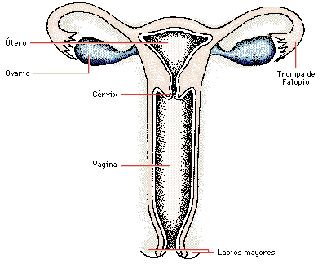
APARATO REPRODUCTOR FEMENINO

Slide 10
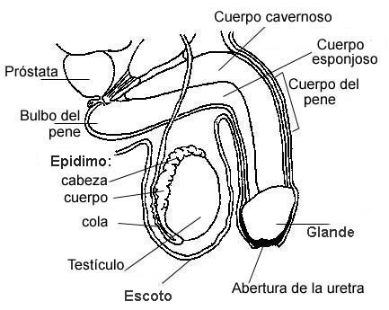
APARATO REPRODUCTOR MASCULINO

Slide 11
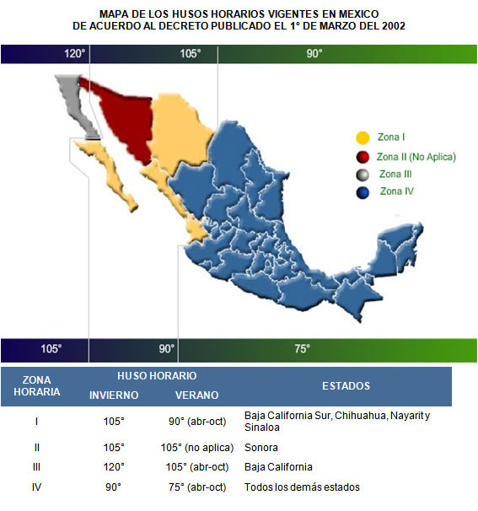

Slide 12
El estado de Sonora no participa en el programa del horario de verano. Hora actual de Sonora.
Zona Noroeste | Zona Pacífico | Zona Centro
Baja California | Baja California Sur | Aguascalientes | Morelos
 | Chihuahua | Campeche | Nuevo León
 | Nayarit | Coahuila | Oaxaca
 | Sinaloa | Colima | Puebla
 | Sonora | Chiapas | Querétaro
 |  | Distrito Federal | Quintana Roo
 |  | Durango | San Luis Potosí
 |  | Guanajuato | Tabasco
 |  | Guerrero | Tamaulipas
 |  | Hidalgo | Tlaxcala
 |  | Jalisco | Veracruz
 |  | Estado de México | Yucatán
 |  | Michoacán | Zacatecas

